Slide 1
4.直线与圆、圆与圆的位置关系

Slide 2
考点要求 | 考题统计 | 考情分析
（1）能根据给定直线、圆的方程，判断直线与圆、圆与圆的位置关系． （2）能用直线和圆的方程解决一些简单的数学问题与实际问题． | 2023年乙卷（理）第12题，5分 2023年I卷第6题，5分 2023年II卷第15题，5分 2022年I卷第14题，5分 | 高考对直线与圆、圆与圆的位置关系的考查比较稳定，考查内容、频率、题型难度均变化不大，但命题形式上比较灵活，备考时应熟练掌握相关题型与方法，除了直线与圆、圆与圆的位置关系的判断外，还特别要重视直线与圆相交所得弦长及相切所得切线的问题．
02
稿定PPT
稿定PPT，海量素材持续更新，上千款模板选择总有一款适合你

Slide 4
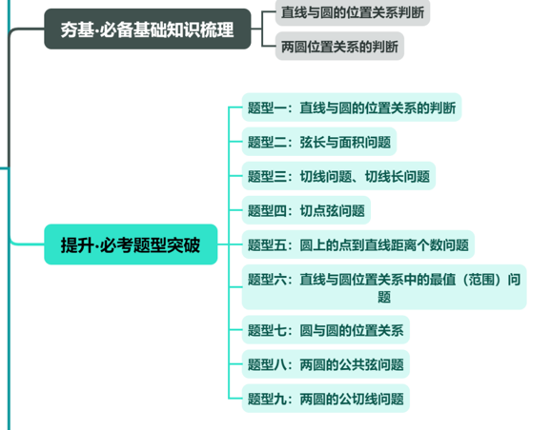

Slide 5
1.直线与圆的位置关系
判断方法 | 相交 | 相切 | 相离
几何法 | d<r | d＝r | d>r
代数法 | Δ>0 | Δ＝0 | Δ<0
公共点个数法 | 2 | 1 | 0

Slide 6
题型一：直线与圆的位置关系的判断
例1已知直线$l:x+\left(1+a\right)y=2−a$，
圆$C:x^{2}+y^{2}−6x+4y+12=0$，则该动直线与圆的位置关系是（ ）
A．相离 B．相切 C．相交 D．不确定
【方法技巧】
判断直线与圆的位置关系的常见方法
（1）几何法：利用d与r的关系．
（2）代数法：联立方程之后利用Δ判断．
（3）点与圆的位置关系法：若直线恒过定点且定点在圆内，可判断直线与圆相交．
【答案】C
【解析】因为直线$l:x+\left(1+a\right)y=2−a$，即$x+y−2+a\left(y+1\right)=0$，
当$y+1=0$时，$x+y−2=0$，解得$\left\{\begin{matrix}x=3 \\ y=−1\end{matrix}\right)$，
所以直线$l$表示过定点$A\left(3,−1\right)$，且除去$y=−1$的直线，
将圆$C$的方程化为标准方程为${\left(x−3\right)}^{2}+{\left(y+2\right)}^{2}=1$，因为$\left|AC\right|=1$，点$A$在圆上，
所以直线$l$与圆$C$可能相交，可能相切，相切时直线$l$为$y=−1$，不合题意，
所以直线$l$与圆$C$相交．
故选：C．

Slide 7
3．（2023年高考全国乙卷数学（文）真题）已知实数$x,y$满足$x^{2}+y^{2}−4x−2y−4=0$，则$x−y$的最大值是（ ）
A．$1+\frac{3\sqrt{2}}{2}$ B．4 C．$1+3\sqrt{2}$ D．7

Slide 8
题型二：相交求弦长与面积问题
例2直线$2x⋅sinθ+y=0$被
圆$x^{2}+y^{2}−2\sqrt{5}y+2=0$截得最大弦长为 ．
【答案】$2\sqrt{2}$
【解析】由已知，圆的标准方程为$x^{2}+(y−\sqrt{5})^{2}=3$，圆心为$(0,\sqrt{5})$，半径$r=\sqrt{3}$，
圆心到直线$2x⋅sinθ+y=0$的距离$d=\frac{\sqrt{5}}{\sqrt{4sin^{2}θ+1}}<\sqrt{3}$，解得$sin^{2}θ>\frac{1}{6}$，
所以弦长为$2\sqrt{r^{2}−d^{2}}=2\sqrt{3−\frac{5}{4sin^{2}θ+1}}$，因为$\frac{5}{3}<4sin^{2}θ+1≤5$，
所以$1≤\frac{5}{4sin^{2}θ+1}<3$，所以弦长$2\sqrt{r^{2}−d^{2}}=2\sqrt{3−\frac{5}{4sin^{2}θ+1}}∈(0,2\sqrt{2}]$，
当$4sin^{2}θ+1=5$即$sin^{2}θ=1$时，弦长有最大值$2\sqrt{2}$．
故答案为：$2\sqrt{2}$．

Slide 9
小结：直线与圆相交时，圆心到直线的距离 d、半径 r 与弦长 l 满

Slide 10
1．（2024年高考全国甲卷数学（文）真题）已知直线$ax+by−a+2b=0$与
圆$C:x^{2}+y^{2}+4y−1=0$交于$A,B$两点，则$\left|AB\right|$的最小值为（ ）
A．2 B．3 C．4 D．6
2．（2024年高考全国甲卷数学（理）真题）已知b是$a,c$的等差中项，
直线$ax+by+c=0$与圆$x^{2}+y^{2}+4y−1=0$交于$A,B$两点，则$\left|AB\right|$的最小值为（ ）
A．1 B．2 C．4 D．$2\sqrt{5}$

Slide 11
题型三：相切求切线问题、切线长问题
4．（2023年新课标全国Ⅰ卷数学真题）过点$\left(0,−2\right)$与圆$x^{2}+y^{2}−4x−1=0$相切的两条直线的夹角为$α$，则$sinα=$（ ）（作业反面第三题）
A．1 B．$\frac{\sqrt{15}}{4}$ C．$\frac{\sqrt{10}}{4}$ D．$\frac{\sqrt{6}}{4}$

Slide 15
题型四：圆与圆的位置关系
变式已知$A\left(−2,0\right)$，$B\left(2,0\right)$，若圆$(x−a−1)^{2}+(y−3a+2)^{2}=4$上存在点P满足$\vec{PA}⋅\vec{PB}=5$，则a的取值范围是（ ）
A．$\left[−1,2\right]$ B．$\left[−2,1\right]$ C．$\left[−2,3\right]$ D．$\left[−3,2\right]$
【答案】A
【解析】设点$P(x,y)$，则$\vec{PA}=(−x−2,−y)$，$\vec{PB}=(−x+2,−y)$，
所以$\vec{PA}⋅\vec{PB}=(−x−2)(−x+2)+y^{2}=5$，
所以P的轨迹方程为$x^{2}+y^{2}=9$，圆心为$(0,0)$，半径为3．
由此可知圆$(x−a−1)^{2}+(y−3a+2)^{2}=4$与$x^{2}+y^{2}=9$有公共点，
又圆$(x−a−1)^{2}+(y−3a+2)^{2}=4$的圆心为$(a+1,3a−2)$，半径为2，
所以$1≤\sqrt{(a+1)^{2}+(3a−2)^{2}}≤5$，解得$−1≤a≤2$，
即$a$的取值范围是$\left[−1,2\right]$．故选：A．

Slide 16
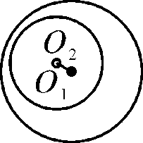
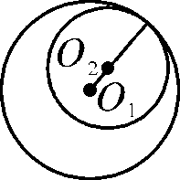
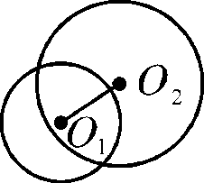
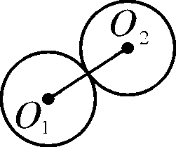
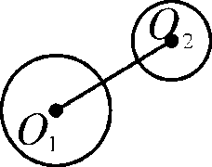
小结：两圆的位置关系
内容 | 内含 | 内切 | 相交 | 外切 | 外离
几何法 (r<R) | d<R－r | d＝R－r | R－r< d<R＋r | d＝R＋r | d>R＋r
公切线 条数 | 0 | 1 | 2 | 3 | 4
图形

Slide 18
切点弦问题
两圆的公切线问题
例 圆${\left(x−4\right)}^{2}+y^{2}=9$和圆$x^{2}+{\left(y−3\right)}^{2}=4$的公切线有（ ）
A．1条 B．2条 C．3条 D．4条

Slide 19
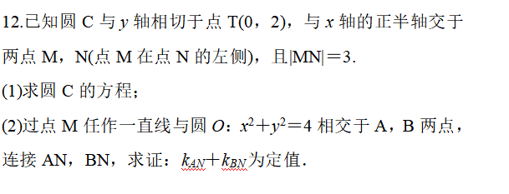
联立直线与圆，代数化解决问题）

